Slide 1
Minkowskijeva suma konveksnih poligona
Vid Joha i Petar Rupčić

Slide 2
Definicija Minkowskijeve sume
P i Q skupovi točaka u ravnini
P + Q := {a + b; a ∈ P, b ∈ Q}
|P| := Broj vrhova poligona P
U ovom projektu pretpostavljamo da su P i Q konveksni poligoni
Minkowski suma P + Q je konveksni poligon sa najviše |P| + |Q| vrhova

Slide 3
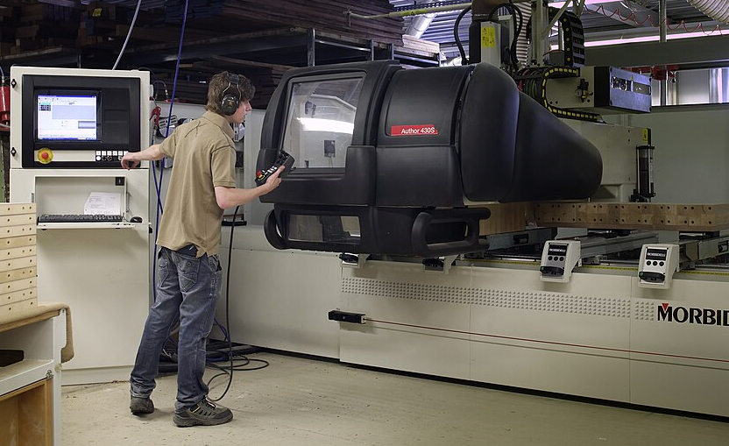
Primjena
Detekcija kolizije
Physics engine
Autonomna vožnja
Robotika
CNC strojevi

Slide 4
Algoritam
Vrhove poligona P označimo s P_{i} i ciklički ih enumeriramo
tako da P₀ =P_{|P|}
Vrhove enumeriramo u smjeru suprotno od kazaljke na satu i tako da vrhovi P₀ i Q₀ imaju najmanju y koordinatu
Uz dva pokazivača i, j ponavljamo sljedeće korake dok god je
i < |P| te j < |Q|
Poligonu P + Q pridruži P_{i} + Q_{j}
Usporedi (polarne) kuteve vektora P_{i}P_{i+1} i Q_{j}Q_{j+1}
Povećaj pointer koji odgovara vektoru manjeg kuta (ili oba ako su kutevi jednaki)

Slide 5
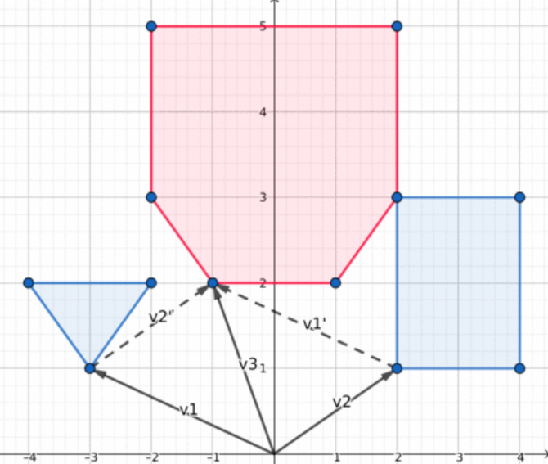
P + Q
Q
P

Slide 6
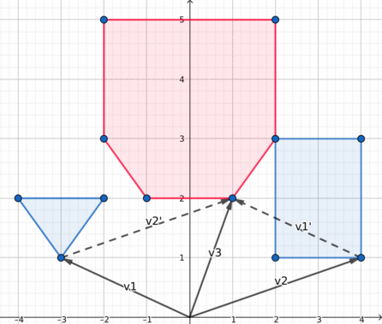

Slide 7
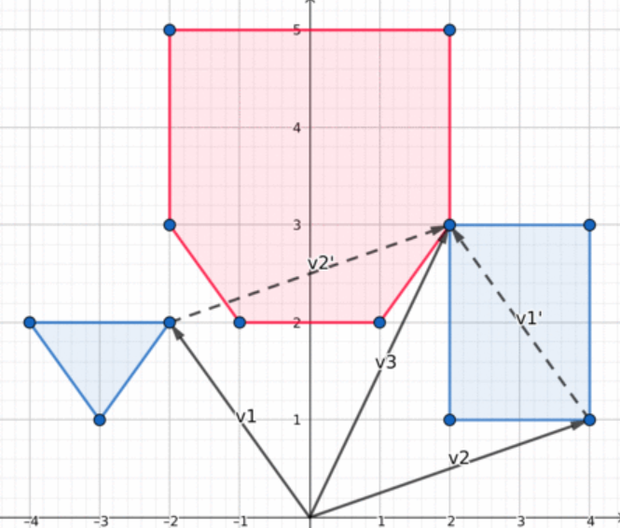

Slide 8
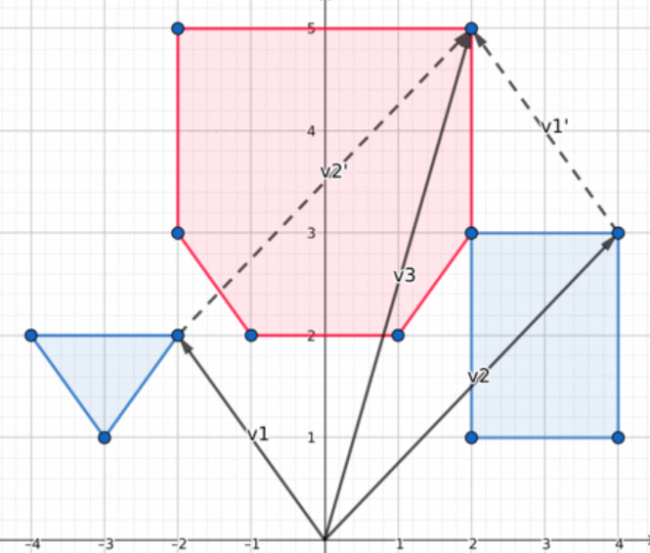

Slide 9
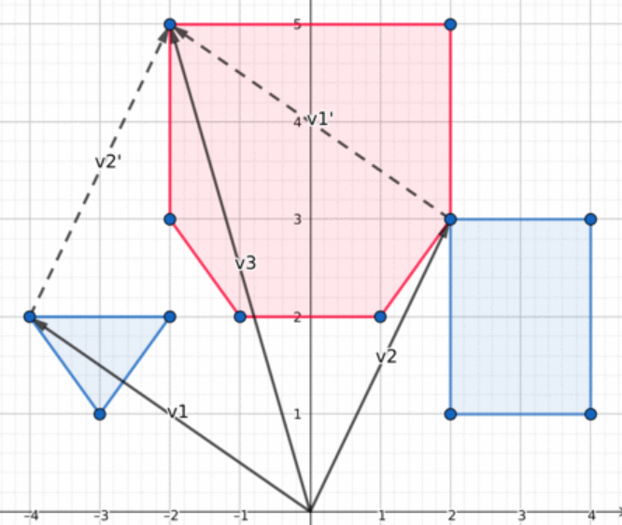

Slide 10
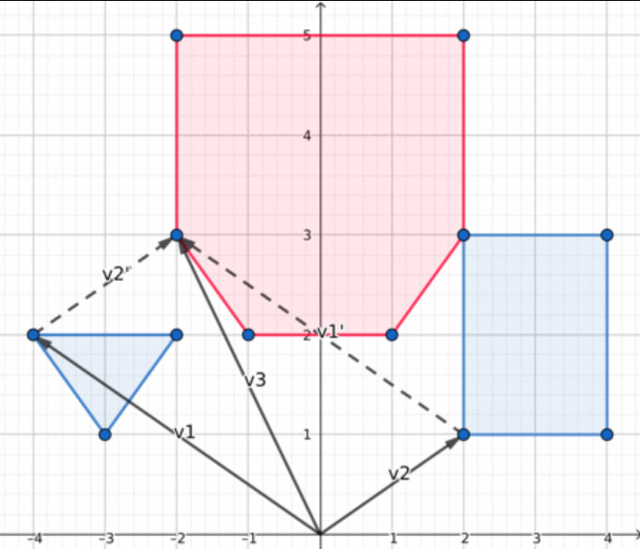

Slide 11
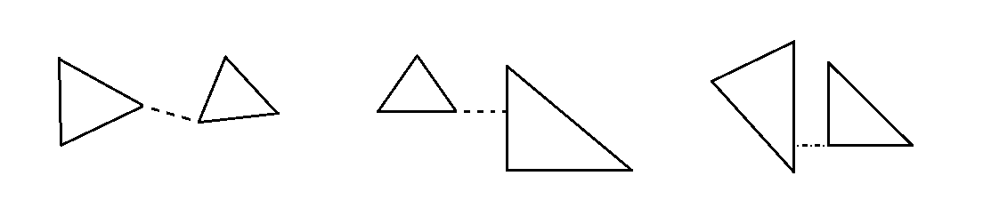
Udaljenost između dva poligona
Ostvaruje se između dvaju vrhova ili između vrha i stranice što nam daje vremensku složenost O(|P||Q|)
Korištenjem Minkowskijeve sume problem možemo riješiti u složenosti O(|P| + |Q|)

Slide 12
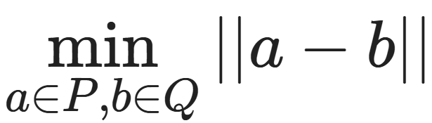
Udaljenost između dva poligona
Konstruiramo poligon –Q i potom poligon P + (–Q)
Udaljenost se postiže između ishodišta i poligona P – Q
Ako se poligoni presijecaju - (0,0) ∈ P – Q
(postoje a ∈ P i b ∈ Q takvi da a – b = (0, 0))

Slide 13
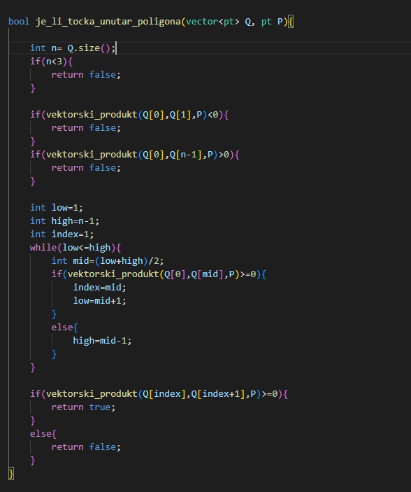
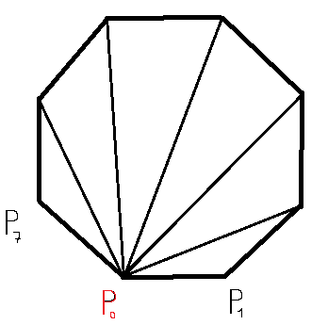
Objašnjenje koda
Funkcija je_li_tocka_unutra

Slide 14
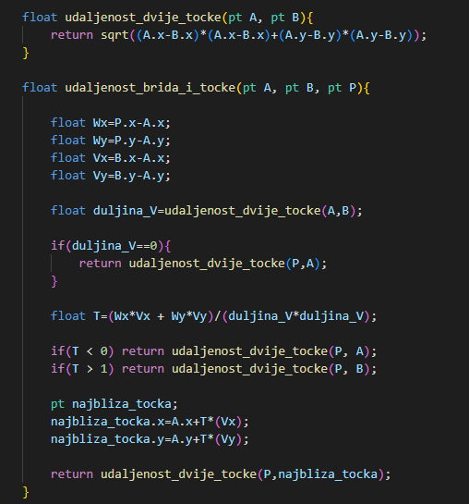
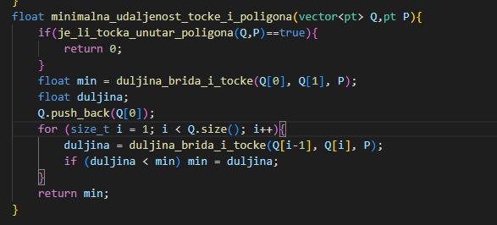
Objašnjenje koda
Funkcije udaljenost_dvije_tocke,udaljenost_brida_i_tocke i minimalna_udaljenost_tocke_i_poligona

Slide 15
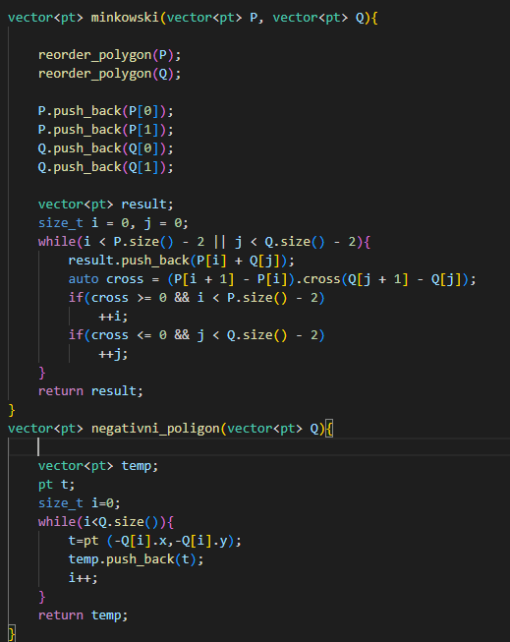
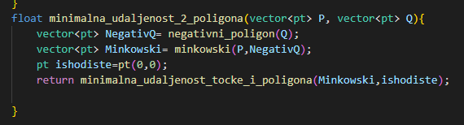
Objašnjenje koda

Slide 16
Provjera složenosti
Funkcija minimalna_udaljenost_2_poligona(P,Q)
negativni_poligon(Q) + minowski(P,NegativQ) + minimalna_udaljenost_tocke_I_poligona(Minowski,ishodiste)
|Minowski| * udaljenost_brida_i_tocke(Minowski[i-1],Minowski[i],ishodiste)
Udaljenost_dvije_tocke(ishodiste, najbliza_tocka)

Slide 17
Provjera složenosti
negativni_poligon(Q) - O(|Q|)
minowski(P,NegativQ) - Q(|P| + |Q|)
udaljenost_brida_i_tocke – O(1)
minimalna_udaljenost_tocke_i_poligona – (|P| + |Q|) * O(1) = O(|P| + |Q|)
Minimalna_udaljenost_2_poligona – O(Q) + O(|P| + |Q|) + O(|P| + |Q|) = O(|P| + |Q|)

Slide 18
Vrijeme izračuna udaljenosti
# tocaka | Efikasni algoritam | Neefikasni algoritam
100 | 0 µs | 0 µs
1 000 | 0 µs | 85967 µs
10 000 | 4 028 µs | 8.39 s
100 000 | 1.5s | 5 min
1 000 000 | 17.70s
10 000 000 | 2min 56s

Slide 19
Zadatak 1
3 grada su reprezentirana s 3 poligona
Zadane su koordinate m brda
Tražimo sva brda na kojima se idol može izbalansirati
Idol je balansiran ako možemo postaviti tri oltara, svaki u jedan grad, tako da je idol u težištu trokuta koji tvore

Slide 20
Zadatak 1 - rješenje
Za oltare na točkama (x₁, y₁), (x₂, y₂), (x₃, y₃), težište se nalazi na ((x₁ + x₂ + x₃)/3, (y₁ + y₂ + y₃)/3)
Za poligone gradova P, Q, R, konstruiramo skup (P + Q + R)/3
Za svako brdo provjerimo nalazi li se unutar skupa (P + Q + R)/3

Slide 21
Zadatak 2

Slide 22
Zadatak 3
Zadan je niz od n ≤ 100 000 konveksnih poligona
Zadano je q ≤ 100 000 upita
Za svaki upit (l_{i}, r_{i}) potrebno je izračunati Minkowskijevu sumu poligona A_{l_i} + A_{l_i+1} + … + A_{r_I}
Za svaki upit treba ispisati broj vrhova dobivenog poligona

Slide 23
Zadatak 3 - rješenje
ATP Dynamic Range Query implementiran pomoću segmentnog stabla
Svaki čvor sadrži konveksni poligon
Svaki list sadrži jedan poligon iz početnog niza poligona
Stablo gradimo rekurzivno tako da čvor roditelj sadrži Minkowskijevu sumu poligona svoje djece
Upit nad intervalom [l, r] je u složenosti O(log n)

Slide 24
Zadatak 4
Oblak je iznad zračne luke i glavni kontrolor neće dopustiti zrakoplovima da krenu sve dok je oblak iznad zrače luke
Glavni kontrolor je javio da vjetar puše 1m/s i uskoro će otpuhati oblak
Jedan putnik je na internetu našao satelitsku kakvo je stanje bilo prije točno minutu i iz nje vidi koordianate oblaka i zračne luke
Putnik želi znati koliko bi minimalno vremena trebao čekati dok kontrolor ne dopusti zrakoplovima da krenu (koliko će trebati čekati ako vjetar puše u optimalnom smjeru)

Slide 25
Zadatak 4 - rješenje
Prvo provjerimo je li oblak uopće iznad zračne luke (ako nije vrijeme je 0)
U suprotnom izračunamo Minowski sumu poligona za oblak i negativnog poligona za zračnu luku
I potom izračunamo minimalnu udaljenost tog poligona i ishodista (koje je unutar Minowski poligona) , to je i potrebno vrijeme jer vjetar puše 1m/s
Na kraju rezultat umanjimo za 60 sekundi jer je putnik našao satelitsku snimku koja je bila stara 1 minutu

Slide 26
Kraj

